Slide 1

PROYECTO
“SEÑAI”
PRESENTACIÓN FINAL CAPSTONE

Slide 2
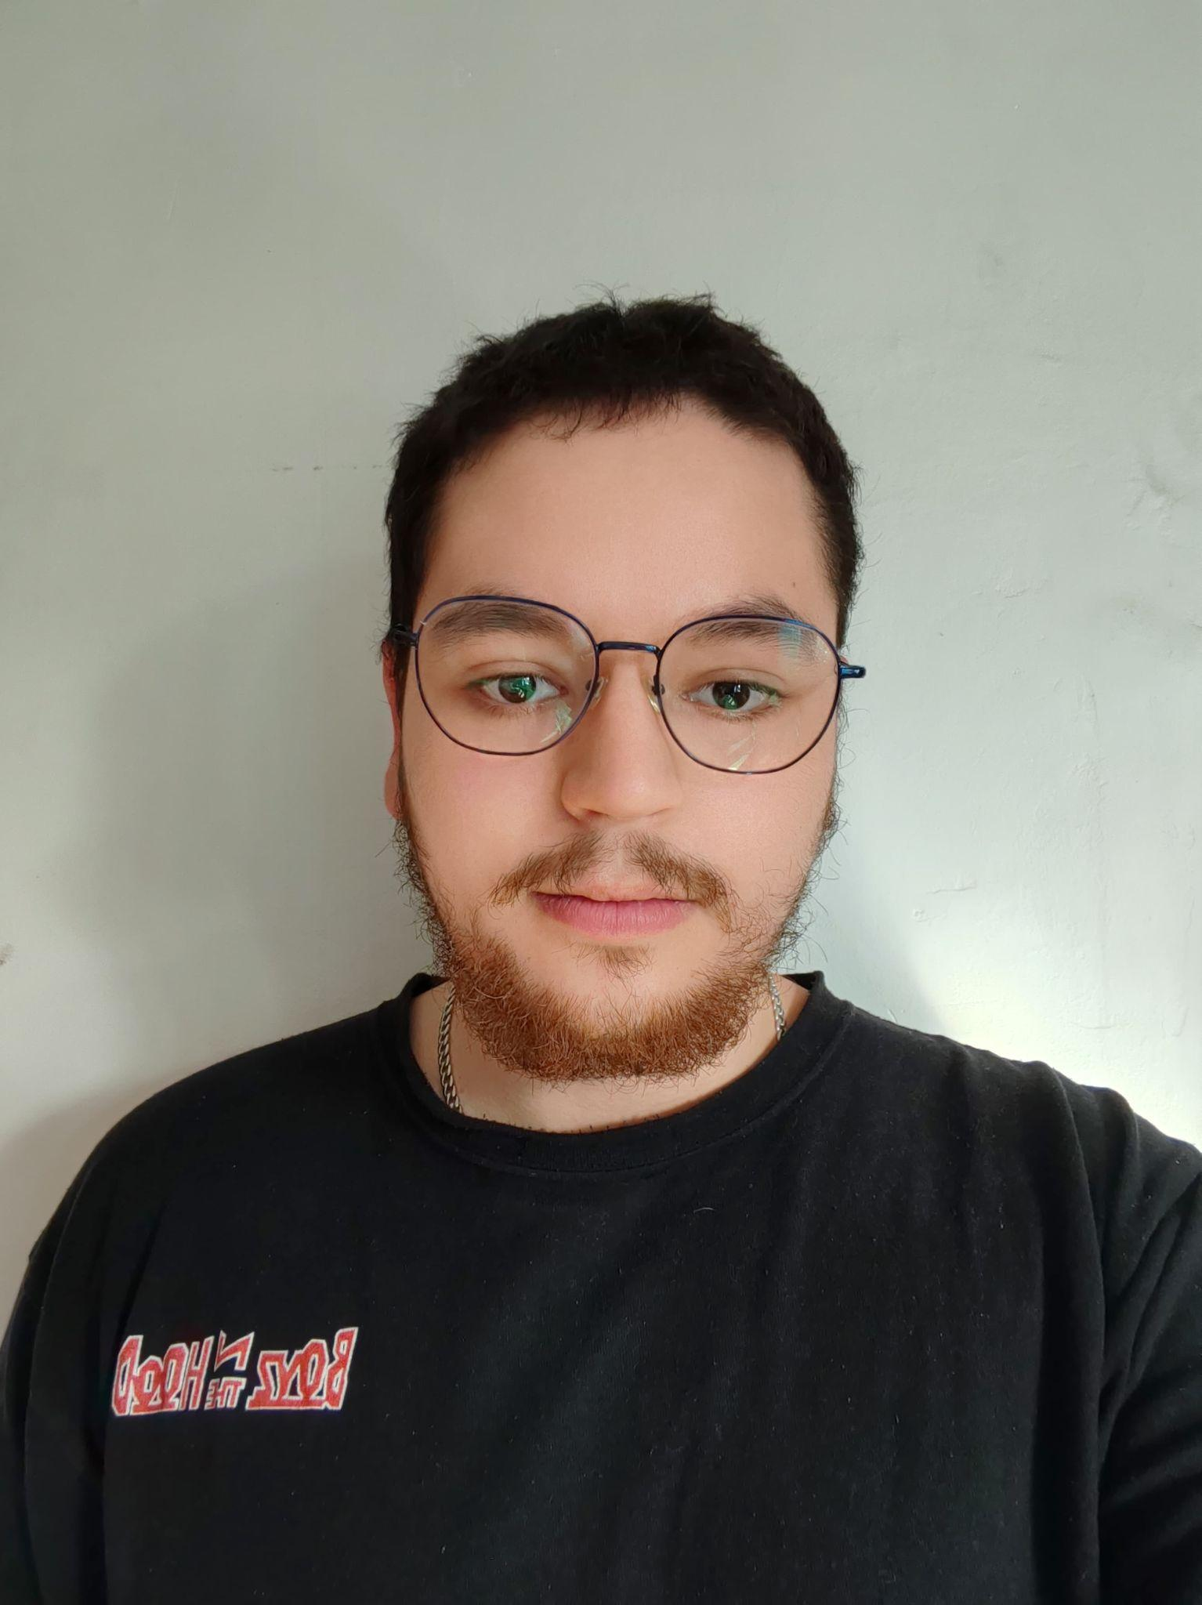
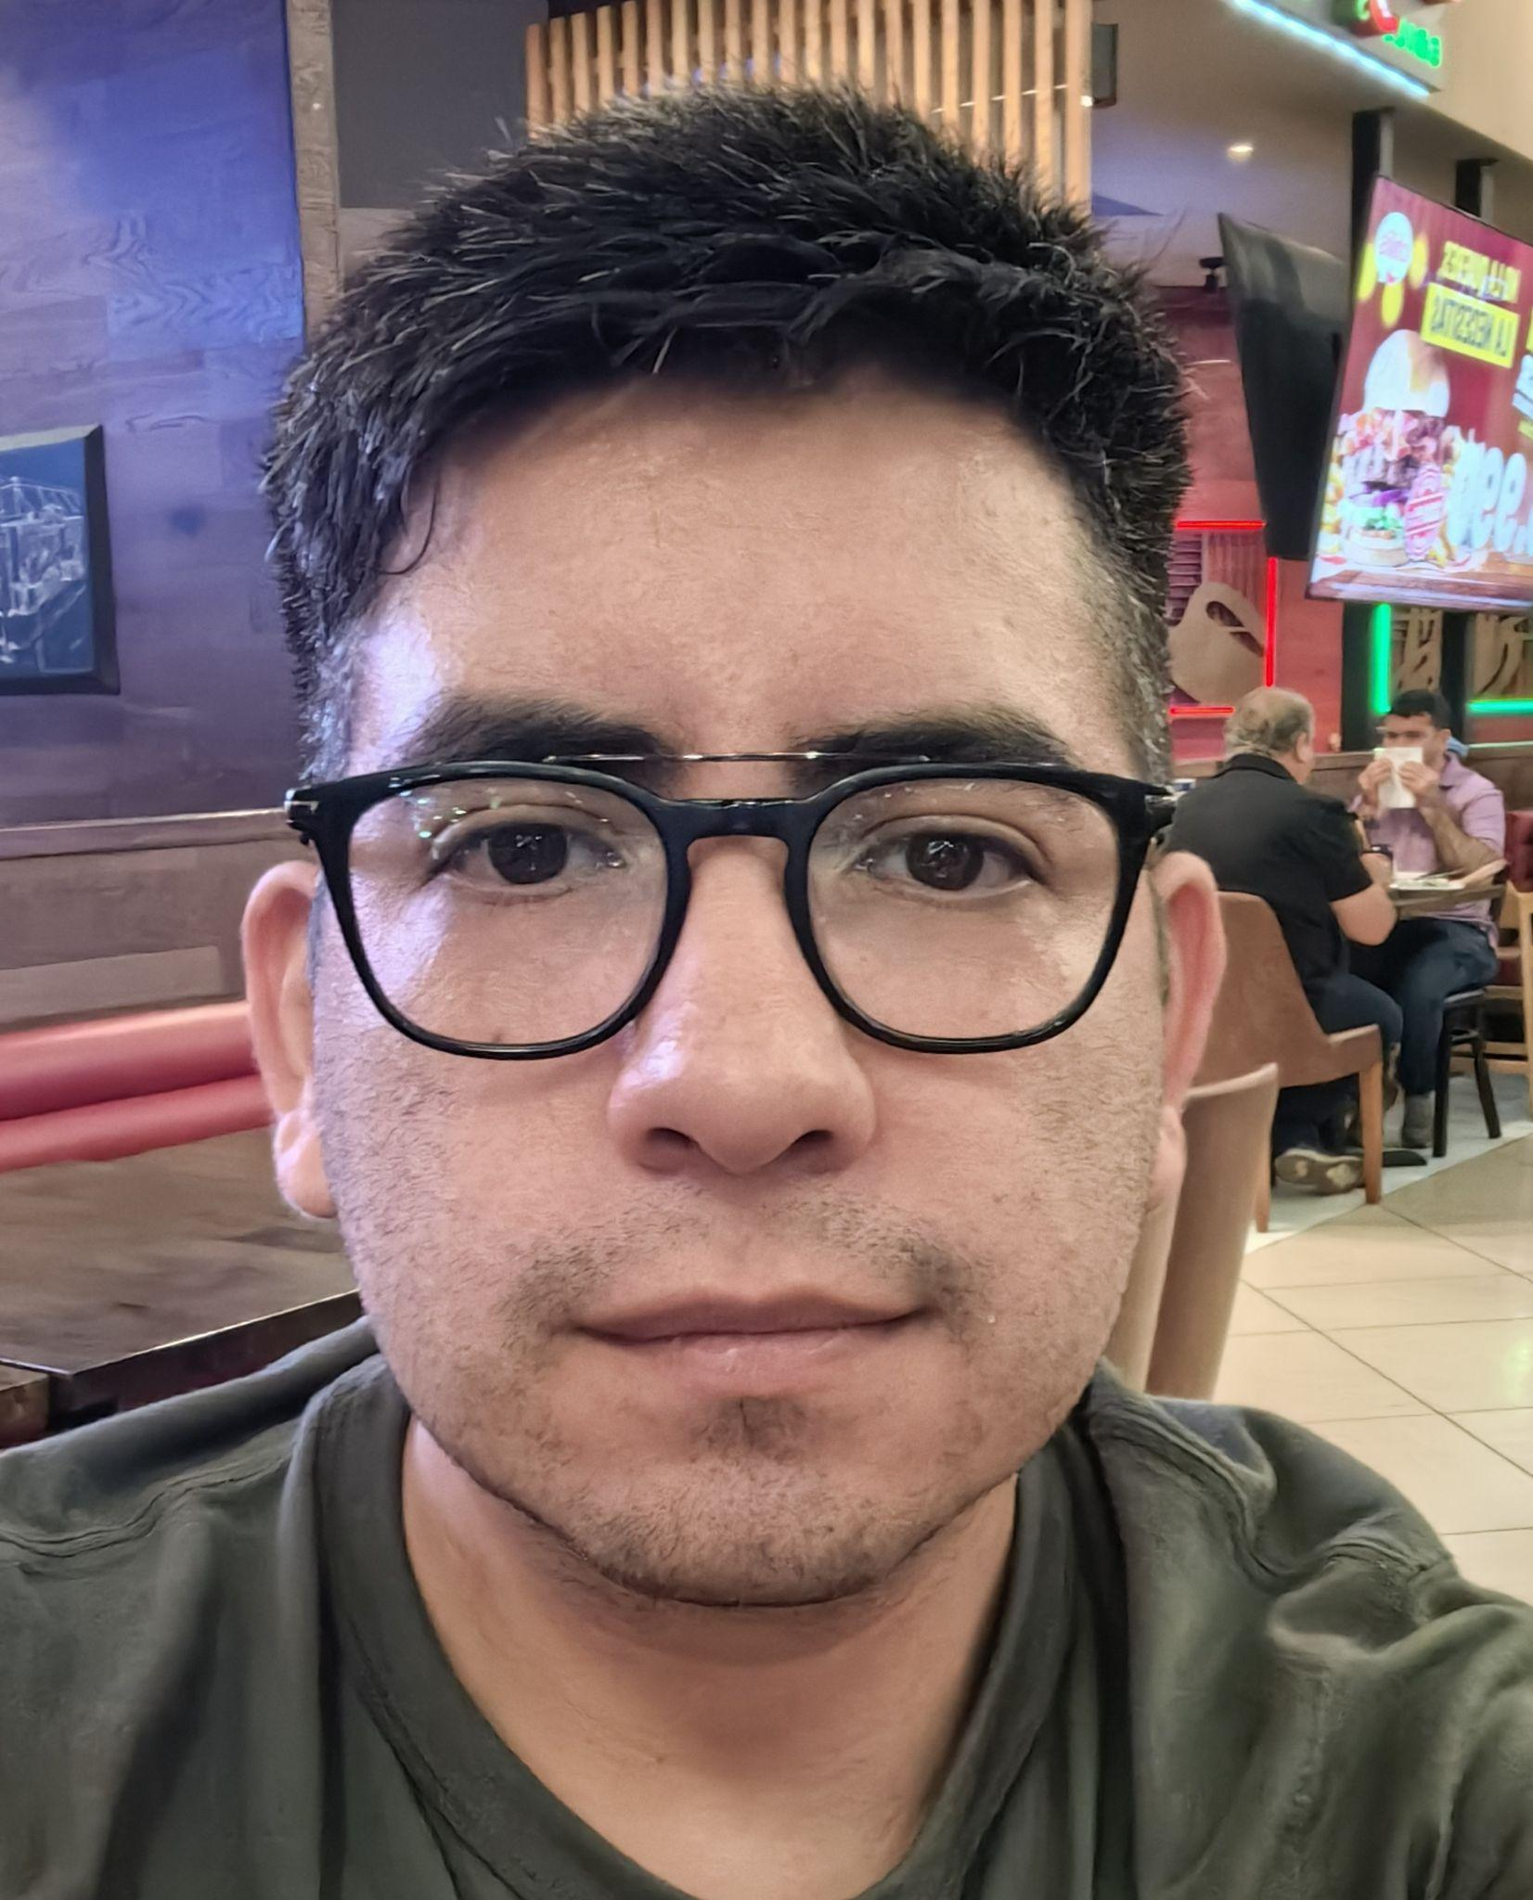
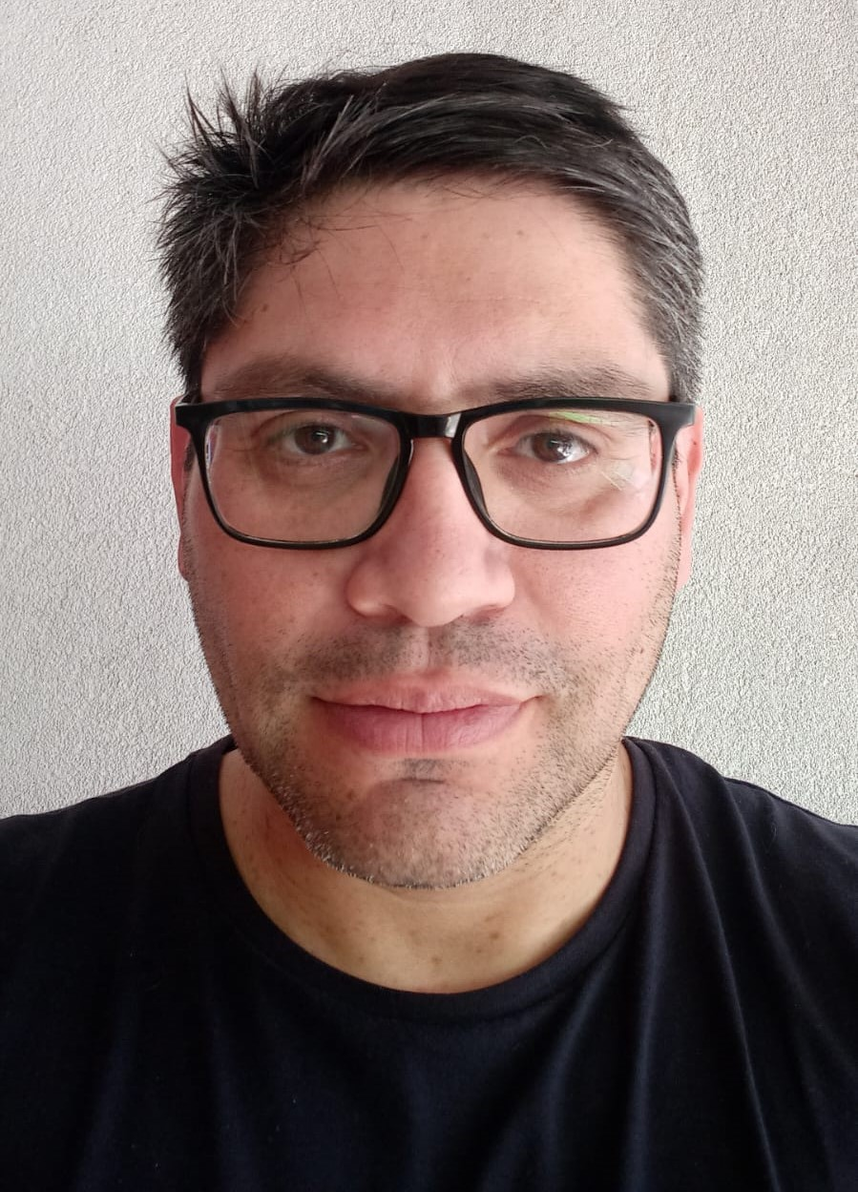
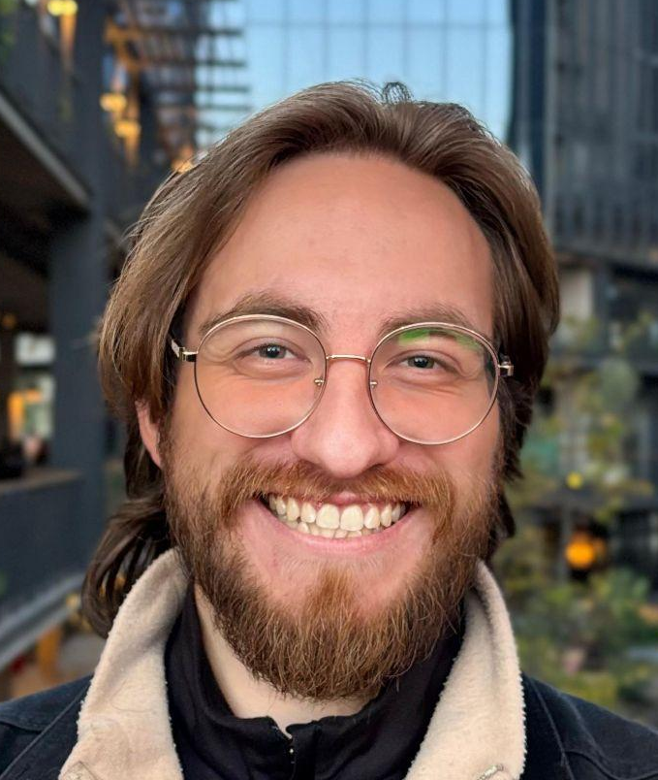
PROYECTO “SEÑAI”
Tomás Catalan
Desarrollador Principal de Software / Integrador de IA
Responsable del desarrollo del código central del proyecto. Implementó el sistema de conversión de audio a texto y desarrolló la inteligencia artificial basada en un modelo transformer.
Felipe Giraldi
Ingeniero de Datos / Desarrollador Secundario
Encargado de la creación del dataset, incluyendo la generación de coordenadas. También contribuyó con alternativas de código para los módulos de audio a texto y el modelo transformer, además de la elaboración de documentación.
INTEGRANTES DEL PROYECTO
Felipe Maripangue
Asistente de Documentación
Participó de forma limitada en el desarrollo del proyecto, colaborando principalmente en la elaboración de documentación específica.
Felipe Flores
Líder de Proyecto / Coordinador General
Responsable de la organización general del proyecto, incluyendo la planificación de tareas y la creación documentación principal. También desarrolló código que, aunque no fue utilizado en la versión final, apoyó el proceso de exploración técnica.
Notes:
mas fotos

Slide 3
PROYECTO “SEÑAI”
DESCRIPCIÓN DEL PROYECTO
Problema o dolor
Hoy en día, los contenidos audiovisuales presentan barreras de accesibilidad para personas sordas o con discapacidad auditiva, especialmente cuando no hay un intérprete de Lengua de Señas Chilena (LSCh). La falta de traducción en tiempo real en televisión, transmisiones en vivo o plataformas digitales limita su acceso a la información y su derecho a comunicarse plenamente en la sociedad.
Propuesta de solución
Se propone un sistema autónomo que traduce audio a Lengua de Señas Chilena en tiempo real, usando inteligencia artificial, un dataset propio y un avatar digital. Canal 13 podrá integrarlo en sus plataformas, con más del 90 % de precisión y menos de 3 segundos de latencia, mejorando la accesibilidad e inclusión de la comunidad sorda.

Slide 4
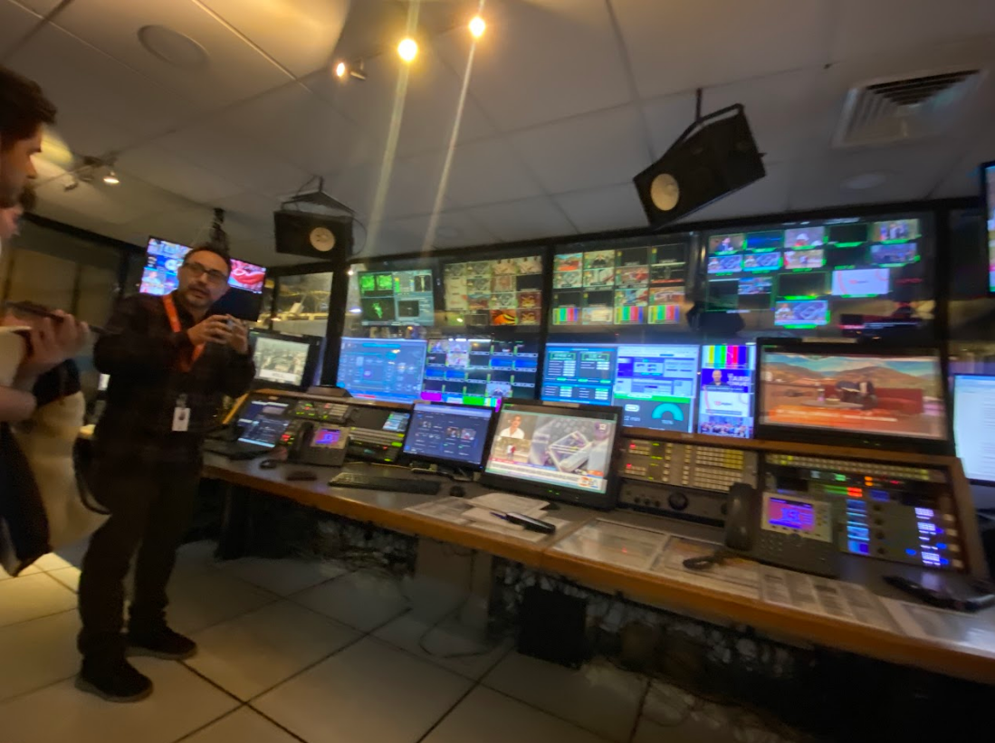
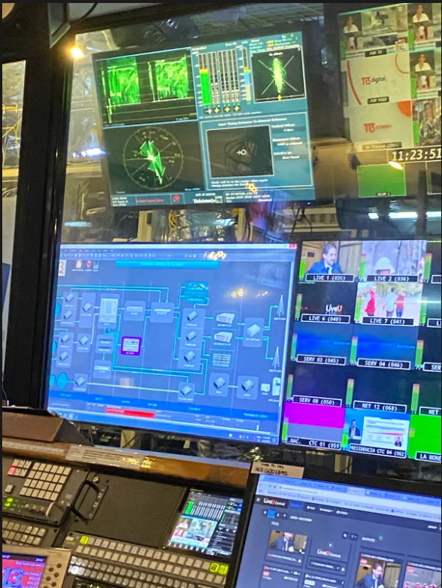
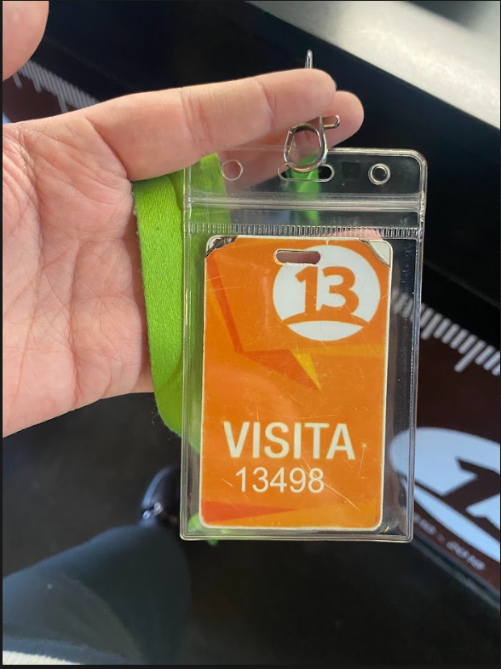
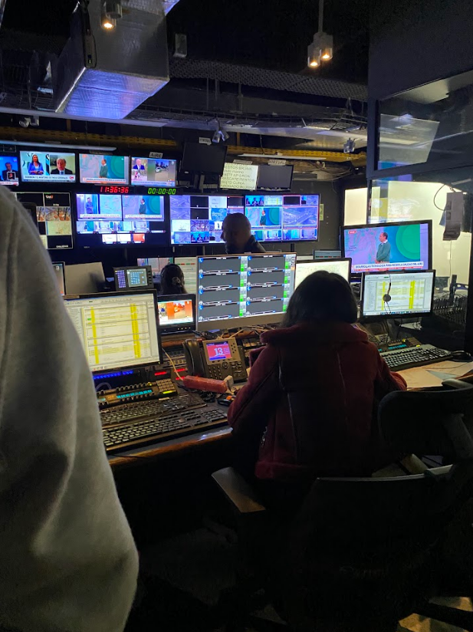
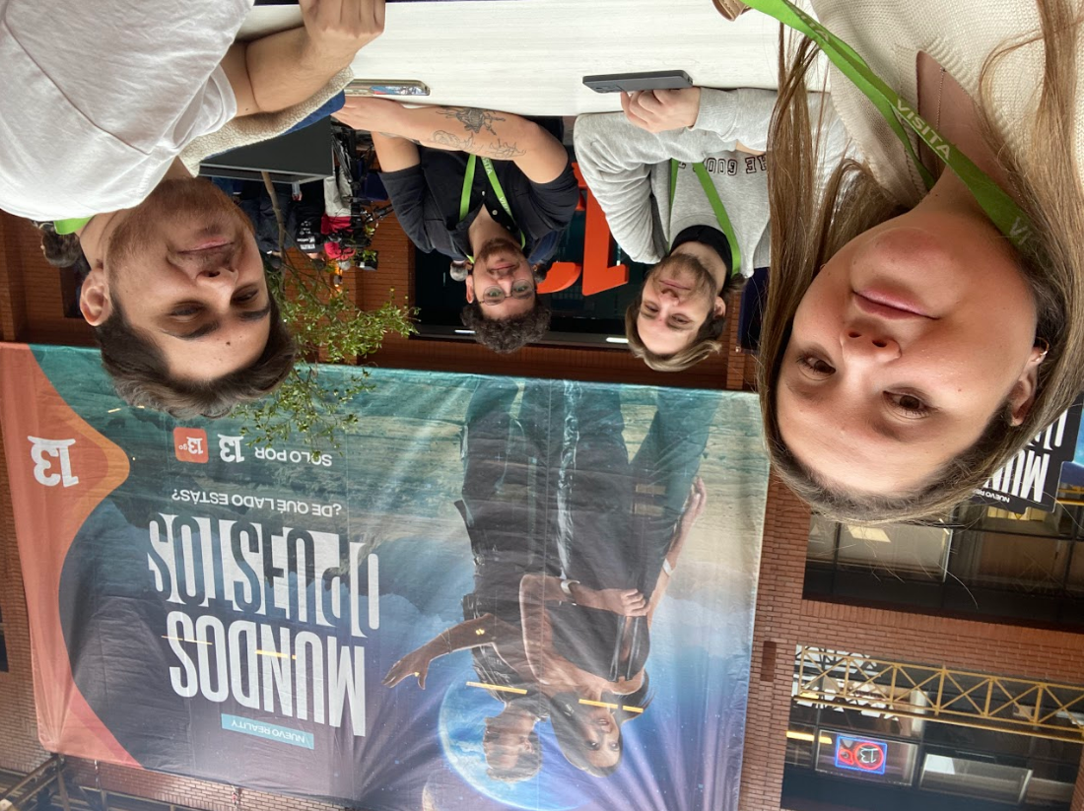
PROYECTO “SEÑAI”
IMÁGENES DE LA VISITA A CANAL 13
Notes:
Decir lo que vimos en canal 13, nos explicó lo que se hace y nos mostró las instalaciones

Slide 5
PROYECTO “SEÑAI”
ESTADO DEL ARTE
Camgöz, N. C., Koller, O., Hadfield, S. y Bowden, R. (2020). Transformadores para lenguaje de señas: Reconocimiento y traducción conjunta de lenguaje de señas de extremo a extremo. En Actas de la Conferencia IEEE/CVF sobre Visión por Computador y Reconocimiento de Patrones (CVPR)(pp.10023–10033). IEEE.
https://openaccess.thecvf.com/content_CVPR_2020/papers/Camgoz_Sign_Language_Transformers_Joint_End-to-End_Sign_Language_Recognition_and_Translation_CVPR_2020_paper.pdf
Camgöz, N. C., Koller, O., Hadfield, S. y Bowden, R. (2020). Transformadores multicanal para la traducción de lenguaje de señas multi‑articulatorio. En Actas del European Conference on Computer Vision (ECCV) – Talleres (pp. 301–319). Springer.
https://personalpages.surrey.ac.uk/s.hadfield/papers/Camgoz20b.pdf
OpenAI. (2022–2023). Whisper. En Wikipédia. “modelo de reconocimiento de voz… basado en arquitectura encoder-decoder transformer” (OpenAI, 2022/2023)
https://en.wikipedia.org/wiki/Whisper_%28speech_recognition_system%29
Notes:
Que descubrimos, es algo nuevo, no existe como tal, solo avances, pero nada igual ni similar
hablar de la ley
lo que quiere canal 13
no hay avances que existan que canal 13 le sirvan
que describimos en cada lamina

Slide 6
PROYECTO “SEÑAI”
ESTADO DEL ARTE
De Coster, M., D’Oosterlinck, K., Pizurica, M., Rabaey, P., Verlinden, S., Van Herreweghe, M. y Dambre, J. (2021). Transformers preentrenados congelados para la traducción neural de lengua de señas. En Proceedings of the 1st International Workshop on Automatic Translation for Signed and Spoken Languages (AT4SSL) (pp. 88‑97). AMTA.
https://aclanthology.org/2021.mtsummit-at4ssl.10.pdf
Biblioteca del Congreso Nacional de Chile. (2021, 15 de enero). Ley Nº 21.303 que modifica la Ley Nº 20.422 para promover el uso de la Lengua de Señas Chilena. Diario Oficial.
http://www.leychile.cl/N?i=1154963&t=0 https://www.bcn.cl/historiadelaley/fileadmin/file_ley/7837/HLD_7837_37a6259cc0c1dae299a7866489dff0bd.pdf
ResearchGate. (2020). Lingüística y Lengua de Señas Chilena [Preprint]. ResearchGate.
https://www.researchgate.net/publication/366087350_Linguistica_y_Lengua_de_Senas_Chilena
Notes:
Que descubrimos, es algo nuevo, no existe como tal, solo avances, pero nada igual ni similar
hablar de la ley
lo que quiere canal 13
no hay avances que existan que canal 13 le sirvan
que describimos en cada lamina

Slide 7
PROYECTO “SEÑAI”
ESTADO DEL ARTE
Sign Language Dataset for Automatic Motion Generation. PMC.Dataset de 754 señales de LSE (Lengua de Señas Española) con tres participantes.
https://www.ncbi.nlm.nih.gov/pmc/articles/PMC10744067/
How2Sign: Dataset multimodal y multi‑vista de ASL continuo. 80 h de videos ASL con audio, transcripciones en inglés y profundidad.
http://how2sign.github.io/ https://aclanthology.org/2022.sltat-1.9.pdf
Premiado el proyecto ‘LSEAvatar’ que desarrolla un asistente virtual capaz de traducir el lenguaje oral a lenguaje de signos. Universidad de La Rioja.
https://www.unirioja.es/premiado-el-proyecto-lseavatar-que-desarrolla-un-asistente-virtual-capaz-de-traducir-el-lenguaje-oral-a-lenguaje-de-signos/
Notes:
Que descubrimos, es algo nuevo, no existe como tal, solo avances, pero nada igual ni similar
hablar de la ley
lo que quiere canal 13
no hay avances que existan que canal 13 le sirvan
que describimos en cada lamina

Slide 8
PROYECTO “SEÑAI”
Objetivo General
Durante los primeros 12 meses* del proyecto, se busca implementar una solución tecnológica integral basada en inteligencia artificial que permite convertir audio a texto con alta precisión y baja latencia, identificar palabras clave considerando modismos del español chileno, y transmitir contenido audiovisual en tiempo real con validación de intérpretes certificados. Además, se desarrollará un modelo de evaluación de calidad del avatar, asegurando una experiencia fluida y natural para los usuarios. Finalmente, se promoverá la inclusión social mediante la adopción de esta tecnología en al menos un medio de comunicación, con una meta de satisfacción superior al 80%.
Notes:
Recordar el que es el proyecto definitivo, pero el nuestro es el prototipo, y otro grupo seguirá

Slide 9
PROYECTO “SEÑAI”
Objetivos Específicos
Implementar un módulo de inteligencia artificial para convertir audio a texto con una precisión superior al 70% y una latencia menor a 3 segundos, durante los primeros 2 meses del proyecto.
Crear e implementar un dataset que almacene una gran cantidad de datos con el formato requerido, dentro de un plazo de 3 meses.
Implementar una inteligencia artificial (Transformer) que entienda los datos y que los entregue en el formato requerido, con una precisión superior al 70% y con una latencia menor a 3 segundos, en un plazo de 3 meses.
Crear e implementar, en un plazo de 2 meses, un modelo de evaluación de calidad para medir la precisión, naturalidad y aceptación del avatar, con una tasa de falla de transmisión inferior al 5% en sesiones continuas de 3 horas.
Promover la inclusión social mediante la implementación de la solución tecnológica en al menos un canal de televisión o medio digital, alcanzando una satisfacción de usuario superior al 80% al finalizar el periodo del proyecto.
Notes:
Introduccion, mas centrada a lo anterior, decir que son SMART

Slide 10
PROYECTO “SEÑAI”
Alcances y limitaciones del proyecto
Alcance | Limitaciones
Desarrollo del sistema de transcripción de audio a texto limitado, ya que no tiene voz libre, con respuesta en tiempo real. | Recursos externos como el Diccionario de Lengua de Señas Chilena no fueron útiles para el entrenamiento.
Creación y entrenamiento de un dataset específico para español chileno. | No se pudo generar una buena cantidad de datos de entrenamiento, debido a que se tuvo que crear desde 0.
Entrenamiento de modelos IA basados en Transformer para alta precisión y baja latencia. | No se tuvo contacto con intérpretes, lo que generó dificultades con la creación del dataset.
 | En su mayoría solo se utilizaron servicios y aplicaciones de software gratuitos, ya que no se poseen fondos.
Notes:
mas bonito

Slide 11
PROYECTO “SEÑAI”
Levantamiento de Requisitos
Metodología Cascada
Diseño del Sistema
Construcción del Dataset
Entrenamiento de IA
(Transformer)
Desarrollo Sistema de Traducción
Pruebas y Validación
Documentación y Entrega
Notes:
que se vea mas bonito

Slide 12
PROYECTO “SEÑAI”
Cronograma para el desarrollo del proyecto
Actividad | Fase 1 |  |  |  | Fase 2 |  |  |  |  |  |  |  |  |  |  |  | Fase 3
 | S 1 | S 2 | S 3 | S 4 | S 5 | S 6 | S 7 | S 8 | S 9 | S 10 | S 11 | S 12 | S 13 | S 14 | S 15 | S 16 |  | S 17 | S 18
Definición del proyecto
Definición del alcance
Análisis de requisitos
Investigación y revisión de tecnologías disponibles
Diseño de arquitectura de software
Desarrollo del módulo de captura de voz para convertir a texto
Notes:
Adaptar la Carta Gantt

Slide 13
PROYECTO “SEÑAI”
Cronograma para el desarrollo del proyecto
Creación de dataset de lengua de señas
Desarrollo del módulo de traducción de texto a lengua de señas
Integración de componentes de software
Optimización de rendimiento
Pruebas de software
Ajustes y correcciones finales
Documentación del proyecto

Slide 14
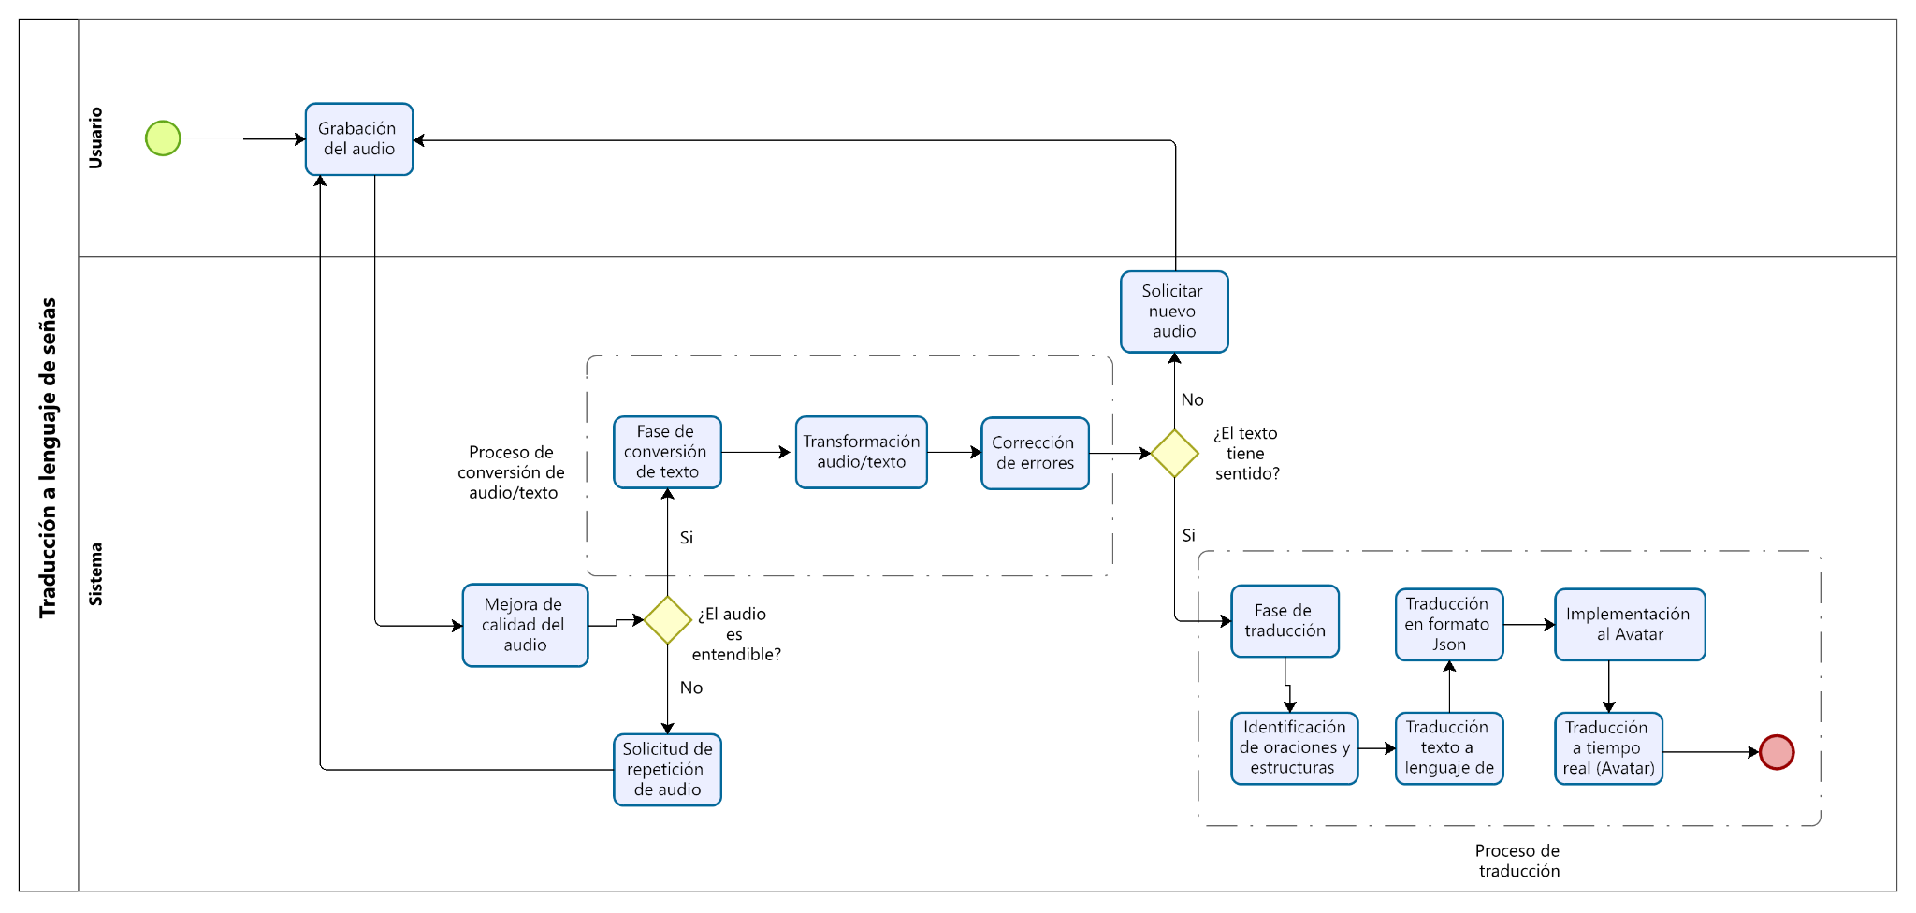
PROYECTO “SEÑAI”
DIAGRAMA DE PROCESOS
(TO BE)
Notes:
Mejorar la calidad de este diagrama

Slide 15
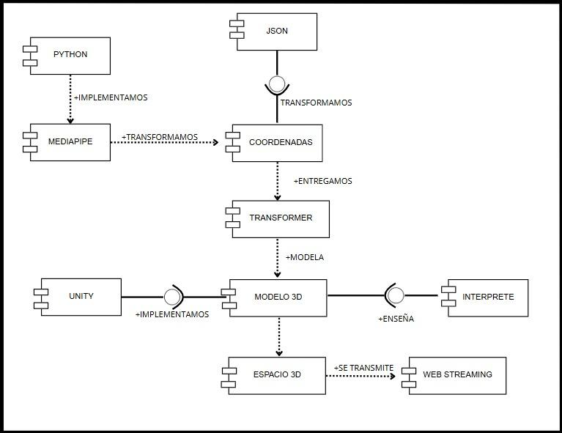
PROYECTO “SEÑAI”
Arquitectura del software
Notes:
arreglar este diagrama, para que tenga lo del transformer

Slide 16
PROYECTO “SEÑAI”
Arquitectura del software
Notes:
arreglar este diagrama, para que tenga lo del transformer

Slide 17
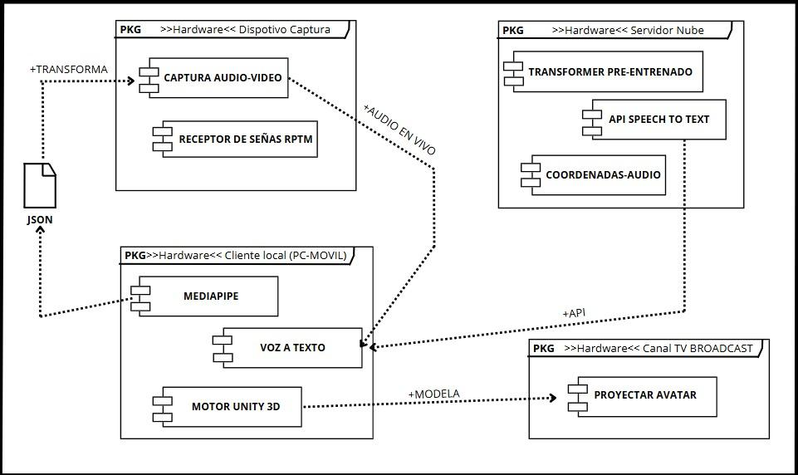
PROYECTO “SEÑAI”
Arquitectura del Hardware

Slide 18
PROYECTO “SEÑAI”
Arquitectura del Hardware

Slide 19
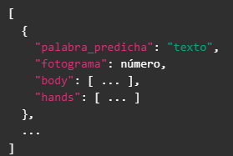
PROYECTO “SEÑAI”
Modelo de datos
Estructura General de los Datos:
El sistema utiliza un repositorio no relacional de un archivo único en formato JSON para almacenar y transmitir datos de cada frame (fotograma).
Cada frame contiene:
"palabra_predicha" → texto asociado (opcional)
"fotograma" → número del frame
"body" → lista de puntos clave (landmarks) del cuerpo
"hands" → lista de puntos clave (landmarks) de las manos

Slide 20

PROYECTO “SEÑAI”
Modelo de datos
Estructura del bloque body:
Lista de landmarks corporales (33 puntos)
Cada elemento:
index: número identificador
name: nombre del punto (ej: NOSE, LEFT_SHOULDER)
x, y, z: coordenadas normalizadas en 3D

Slide 21

PROYECTO “SEÑAI”
Modelo de datos
Estructura del bloque hands:
Lista de landmarks de manos (21 puntos por mano)
Cada elemento:
hand: "Left" o "Right"
landmark: número identificador
name: nombre del punto (ej: WRIST, THUMB_TIP)
x, y, z: coordenadas normalizadas en 3D

Slide 22











PROYECTO “SEÑAI”
Tecnologías utilizadas

Slide 23









El Modelo Transformer
Decoder
Encoder
(Decodificador)
Embedding +
(Codificador)
Representación Contextual
Masked Self-Attention
Capa Lineal + Softmax
Input
Self-Attention (Multi-Cabezal)
Codificación Posicional
(Predicción de Coordenadas)
Cross-Attention
Feed Forward
Feed Forward
Aplicaciones
Puntos Clave
Aprende relaciones complejas en el lenguaje
Chat GPT
BERT
Traducción
Procesa información en paralelo (¡más rápido!)
Ha revolucionado la traducción y los chatbots inteligentes
El mecanismo de atención permite focalizarse en palabras relevantes
Aplicación: Traducción a Lengua de Señas (Problema Seq2Seq)
Secuencia de Texto (Input)
Secuencia de Coordenadas (Output)
Modelo Transformer
"Buenas tardes"
(Proceso Encoder-Decoder)
[Landmarks (x, y, z), ...]

Slide 24









Entrenamiento del Modelo: Enseñando con Nuestro Dataset
Paso 1: Alimentar con Datos
Paso 2: Generar Predicción
Nuestro Dataset (.json)
El Transformer genera una secuencia de coordenadas.
{"texto": "hola", "landmarks": [...]}
Minimizar el Error de Predicción
Parámetros Clave del Entrenamiento
Repetir miles de veces (Épocas)
Parámetros Totales:
713.982
Tamaño del Dataset:
Paso 4: Corregir y Aprender
111 secuencias (Prototipo)
Paso 3: Medir Error
Mejor Época:
86 de 100
Predicción
Real
Se compara la predicción con las coordenadas reales del dataset (MSE).
val_mae:
0.0655
Se ajustan los parámetros internos del Transformer (Optimizador Adam).

Slide 25
PROYECTO “SEÑAI”
DEMOSTRACIÓN DEL RESULTADO DEL PROYECTO

Slide 26
PROYECTO “SEÑAI”
Resultados obtenidos
(Equipo)
Nuevas tecnologías | Incorporamos y manejamos herramientas avanzadas como Transformers, Whisper y Google Cloud, ampliando nuestra adaptación tecnológica.
Adaptación rápida | Aprendimos a usar plataformas y metodologías nuevas, mejorando nuestra capacidad de aprendizaje grupal y autónomo.
Gestión documental | Fortalecimos la organización y documentación sistemática de todas las fases del proyecto.
Metodologías estructuradas | Aplicamos la metodología cascada para mantener orden, calidad y trazabilidad en el desarrollo.
Trabajo en equipo | Mejoramos la colaboración integrando distintos roles y responsabilidades.
Relación con cliente | Experimentamos la gestión de requerimientos reales y adaptación a cambios externos, ganando visión profesional.

Slide 27
PROYECTO “SEÑAI”
Resultados obtenidos
(Proyecto)
Transcripción Audio a Texto | Se desarrolló un sistema funcional de reconocimiento de voz que permite transcribir audio a texto con tiempos de respuesta ágiles y un nivel de precisión aceptable, cumpliendo con los parámetros establecidos en los primeros meses del proyecto.
Creación DataSet | Se construyó un dataset propio desde cero, con una estructura adecuada para el entrenamiento del modelo, dentro del plazo previsto y con la cantidad de datos necesaria para validar el funcionamiento del sistema.
Implementación Transformer | Se integró un modelo de inteligencia artificial tipo Transformer que interpreta correctamente los textos transcritos y genera las coordenadas correspondientes en formato JSON, logrando niveles de desempeño adecuados en tiempo y precisión.

Slide 28
PROYECTO “SEÑAI”
Obstáculos presentados durante el desarrollo
Capacitación técnica insuficiente | La formación en la malla fue limitada, requiriendo aprendizaje adicional para manejar tecnologías complejas.
Herramientas limitadas | El uso de software gratuito restringió el alcance y la calidad del desarrollo.
Problemas con el dataset | La creación desde cero del dataset fue muy demandante y afectó el entrenamiento del Transformer.
Gestión del tiempo | El tiempo limitado obligó a reducir el alcance y priorizar tareas, dificultando una cobertura completa.
Planificación inicial insuficiente | Falta de análisis profundo de riesgos y recursos complicó la ejecución.
Comunicación interna deficiente | La mala coordinación en el grupo generó retrasos y desalineaciones en avances.
Necesidad de flexibilidad | Adaptarnos a imprevistos fue clave para avanzar pese a las dificultades.

Slide 29
PROYECTO “SEÑAI”
PREGUNTAS DE LA COMISIÓN

